Slide 1

Составление DFD-диаграмм
Компания по продажам сумок «Sun-Bag»
Авторы:
Кумпан В.В
Егоров М.П.
Босоева Э.И.
Преподаватель:
Говорова М.М.
К3241
К3240
К3240

Slide 2
Задачи
Составление и анализ поведения системы компании по продаже сумок с использованием DFD - диаграммы. А именно для автоматизации:
Составления отчетов:
Отчет по продажам;
Отчет по поставщикам;
Отчет по продавцам;
Отчет по распределению товара по магазинам;
Корректировок цен на товары в зависимости от запроса в конкретном магазине;
Выявления самых продаваемых товаров;
Составления рейтинга лучших поставщиков;
Определения самых старательный продавцов.

Slide 3
Сущности
Директор
Магазины
Закупщик
Анализ тенденций
Анализ отчетов
Внесение корректировок
Хранение товаров
Место продаж
Поиск поставщиков
Закупка товаров
Формирование отчетов
Поставщики
Продавцы
Поставка товаров в магазины
Формирование отчетов
Операции с товаром

Slide 4
Накопители
Ассортимент
Поставщики
Товары
Составленный директором ассортимент товаров для закупки
Информация о поставщиках;
Рейтинг
Поступившие в магазины товары
Количество проданного и продаваемого товара
Отчеты
Продавцы
По продажам
По поставщикам
По продавцам
По распределению товара
Информация о деятельности для стимулирующих
Личная информация

Slide 5
Процессы
Формирование отчета
Изменение баз данных
Поставка продукции
Составление стимулирующих
Продажи
Анализ продаж

Slide 6
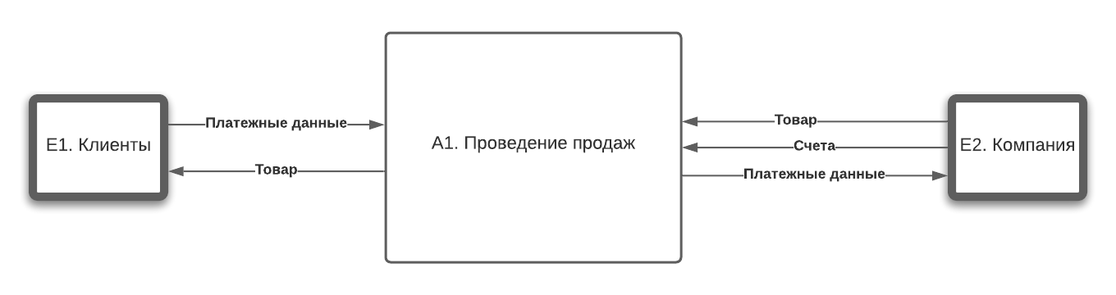
Нулевой уровень

Slide 7
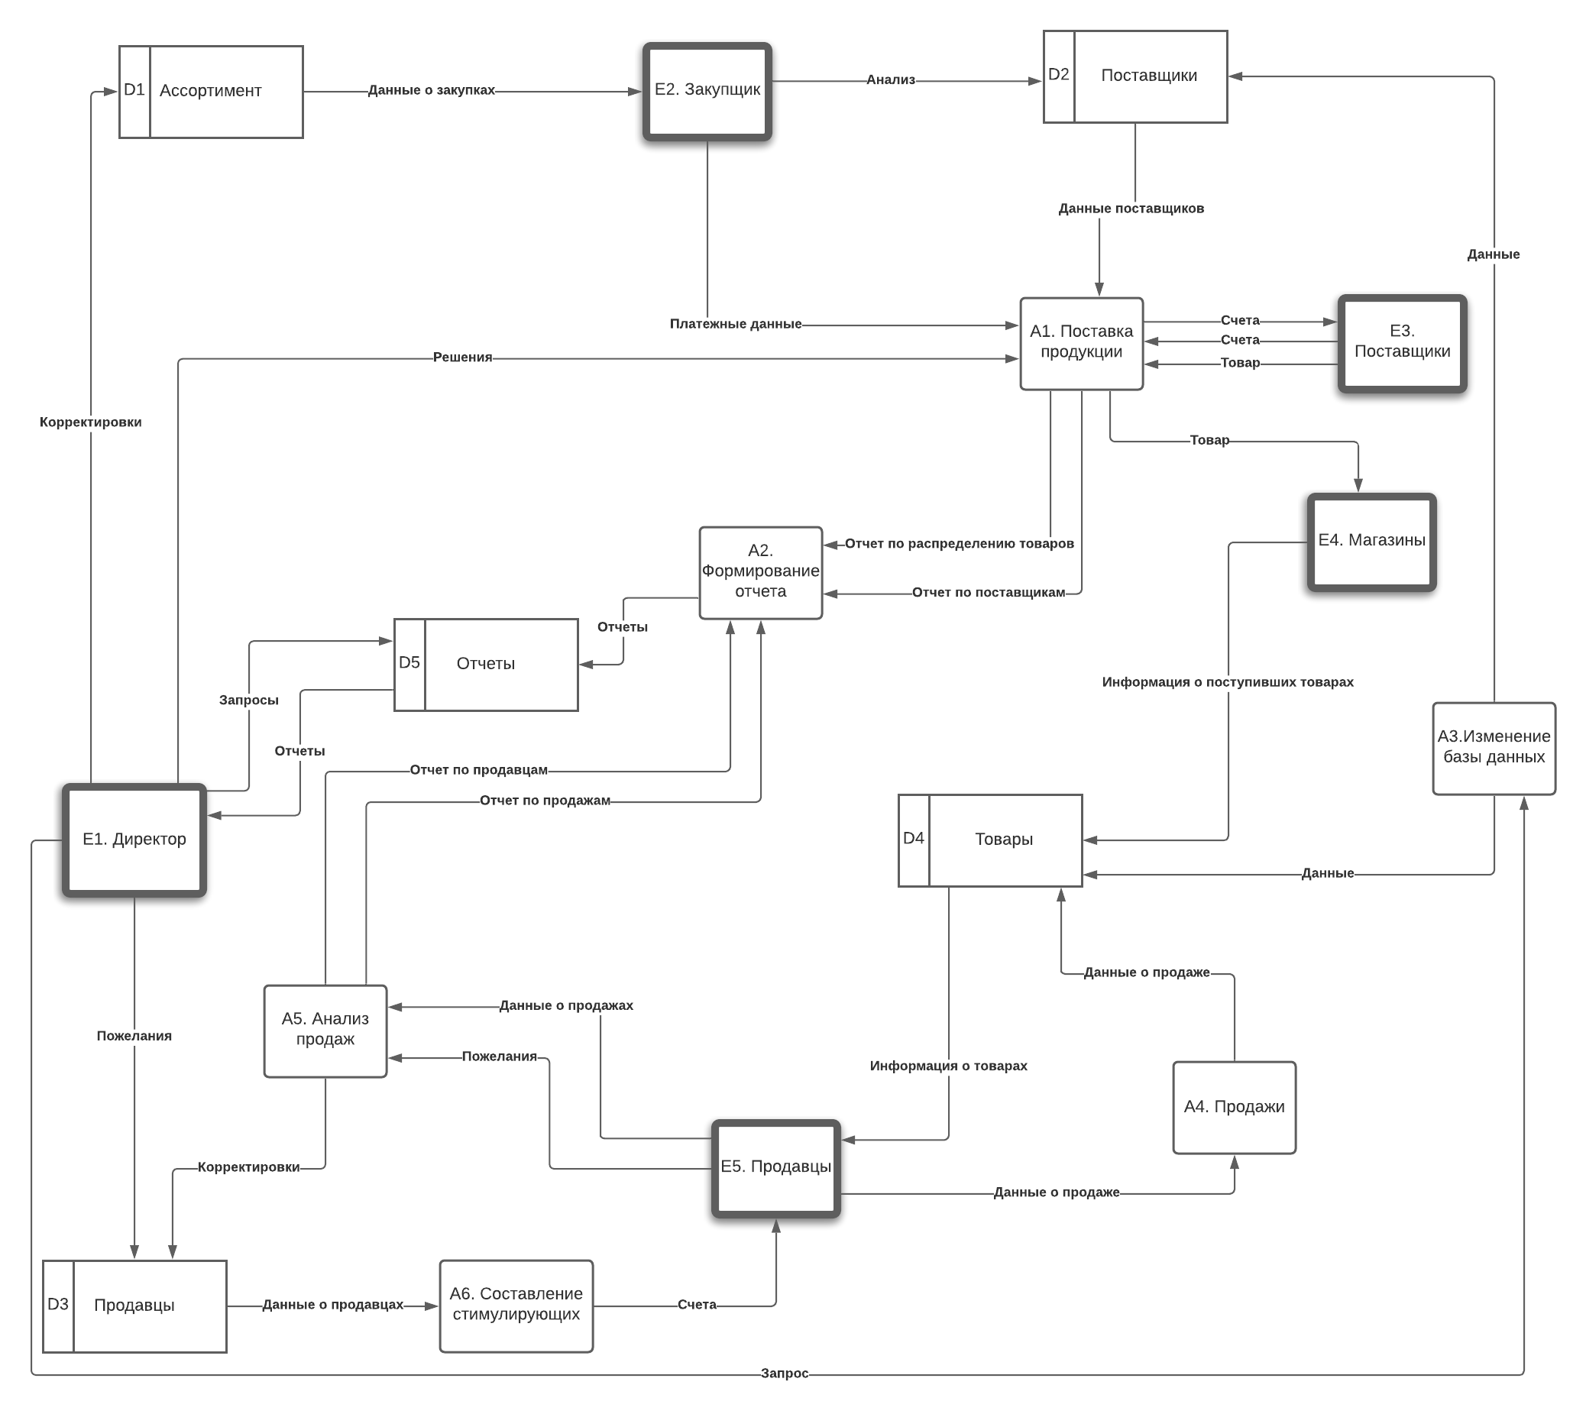
DFD
диаграмма

Slide 8
Выводы
Были составлены DFD-диаграммы для автоматизации процессов компании «Sun-Bag». На первом этапе выделено 5 сущностей, 5 накопителей и 6 процессов, которые в композиции образуют замкнутую систему работы компании по продажам сумок.

